Slide 1
企业云端开发实践

Slide 2

教学内容
第一节 内容介绍
第二节 课程目标
第三节 Web应用概述
第四节 开发环境配置

Slide 3
课程内容
本课程是涵盖主流前后端开发技术的全栈课程，主要内容如下：
Java EE企业级框架：SpringBoot+MyBatisPlus
Web前端核心框架 ：Vue+ElementUI
公共云部署：前后端项目集成打包与部署

Slide 4
学习目标
掌握JavaEE企业级开发框架的使用，能够利用SpringBoot开发Web应用。
掌握Web前端开发框架Vue的使用，能够完成前后端分离开发。
掌握云端环境的配置与使用，能够完成前后端程序的打包部署。

Slide 5
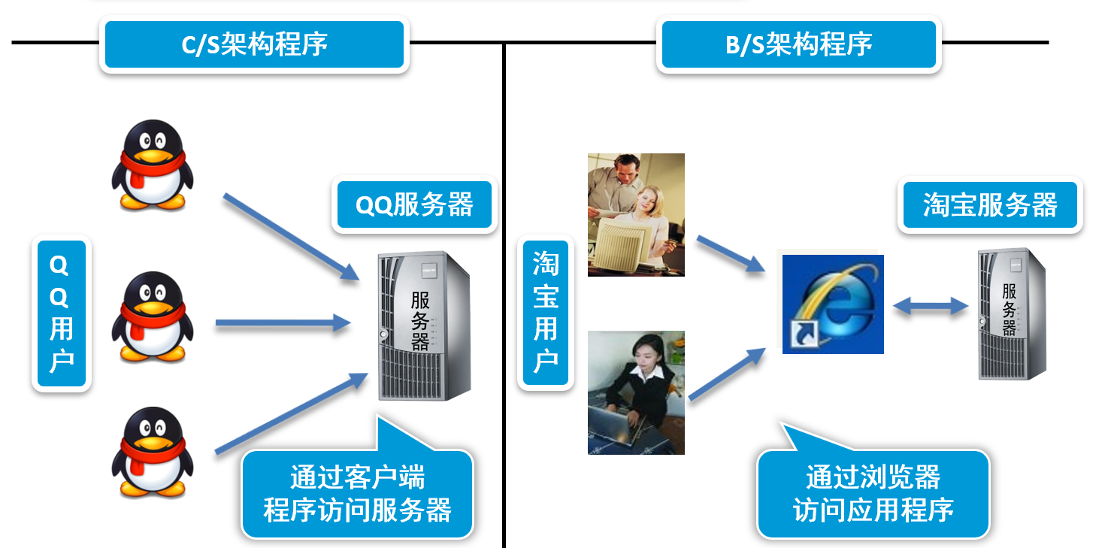
Web技术基础
目前市面上的软件主要可分为两种：
BS:(Browser/Server,浏览器/服务器架构模式)。
CS:(Client/Server,客户端/服务器架构模式)。

Slide 6
架构对比
C/S架构主要特点是交互性强，具有安全访问模式，网络流量低，响应速度快，因为客户端负责大多数业务逻辑和UI演示，所以也被称为胖客户端，C/S结构的软件需要针对不同的操作系统开发不同版本的软件。
随着互联网的兴起，CS架构不适合Web，最大的原因是Web应用程序的修改和升级非常迅速，而CS架构需要每个客户端逐个升级桌面App，因此，Browser/Server模式开始流行，简称BS架构。
B/S架构的主要特点是分散性高、维护方便、开发简单、共享性高、总拥有成本低。

Slide 7
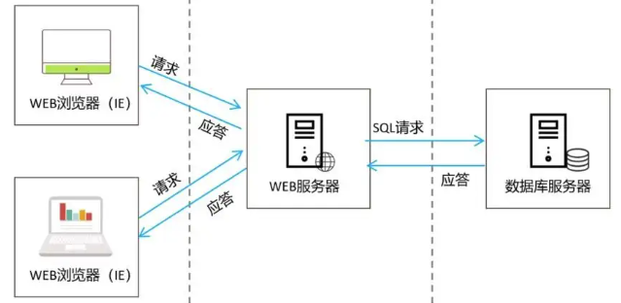
BS架构原理
在BS架构下，客户端只需要浏览器，应用程序的逻辑和数据都存储在服务器端。浏览器只需要请求服务器，获取Web页面，并把Web页面展示给用户即可。

Slide 8
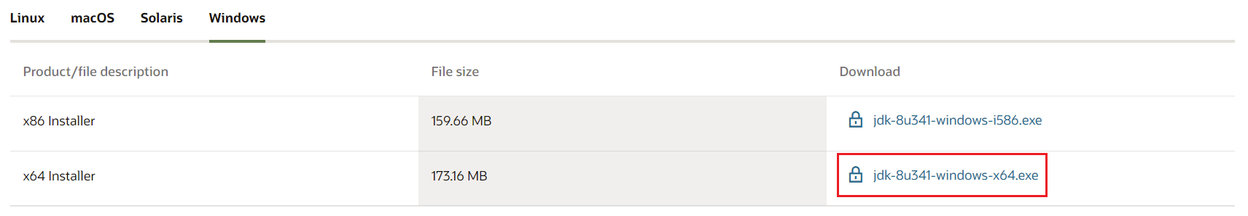
Java环境配置
下载JDK安装包：https://www.oracle.com/java/technologies/downloads/#java8-windows

Slide 9
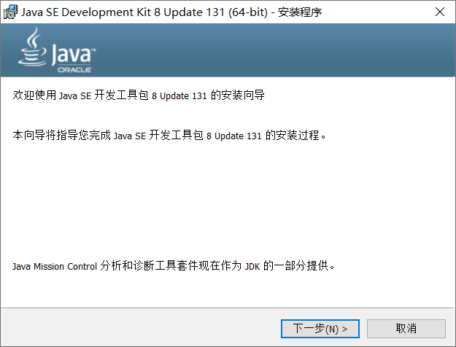
Java环境配置
双击下载好的JDK，按照提示进行默认安装即可，注意安装路径不能出现中文或空格。

Slide 10
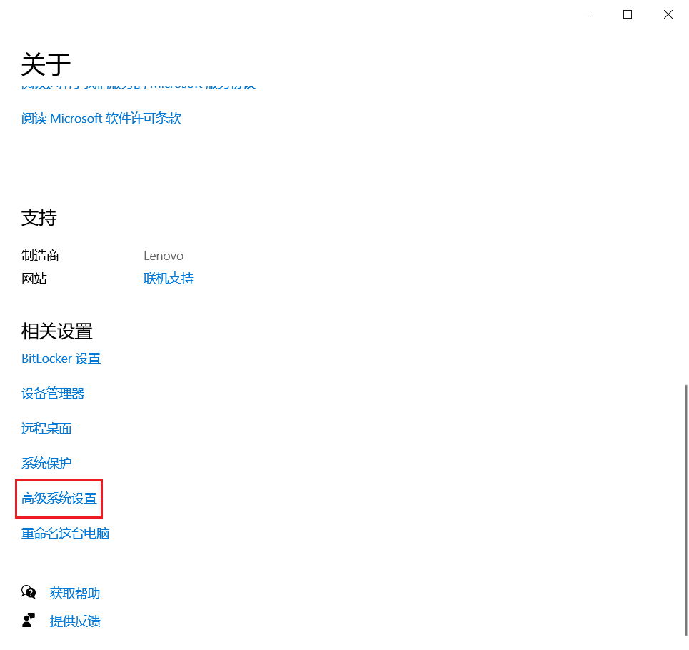
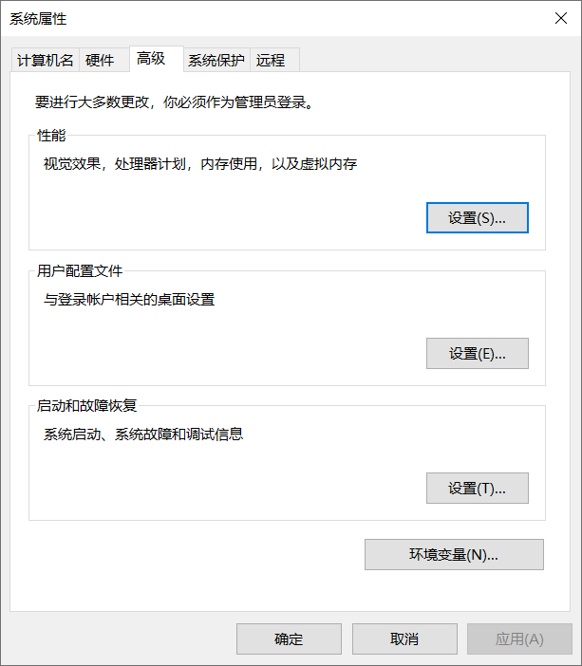
Java环境配置
打开“高级系统设置”中的“环境变量”选项。

Slide 11
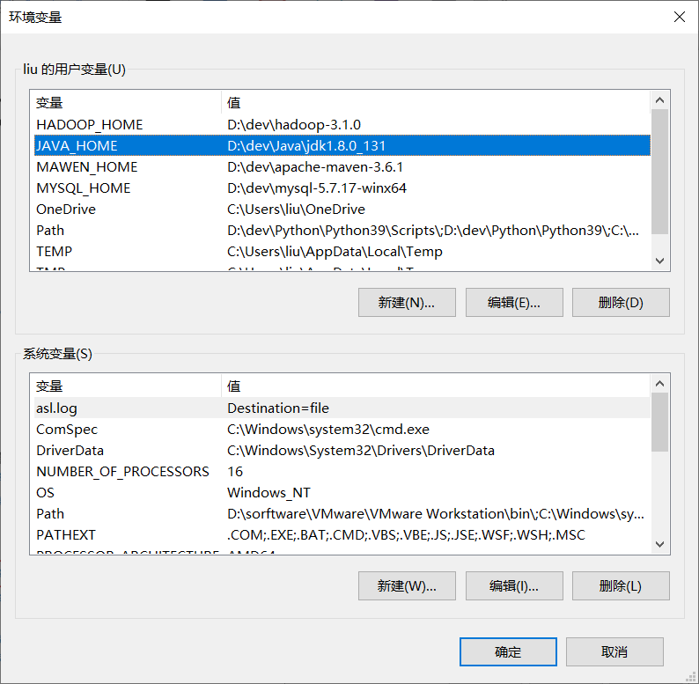
Java环境配置
新建“JAVA_HOME”环境变量，变量值为JDK的安装目录。

Slide 12
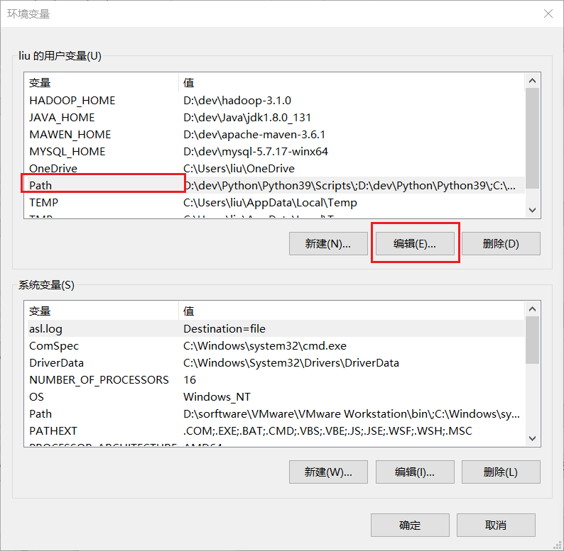
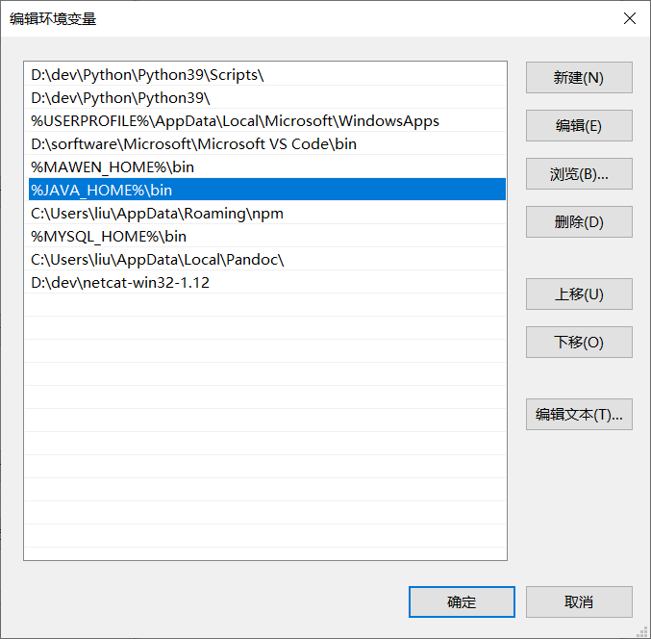
Java环境配置
将“JAVA_HOME”环境变量添加到Path中。

Slide 13
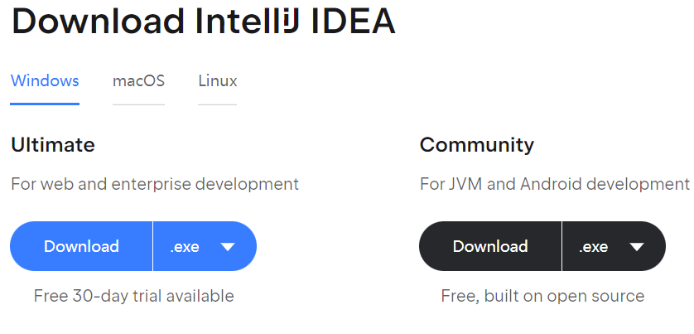
IDEA开发工具
后续课程中将使用IDEA工具开发Java程序。
https://www.jetbrains.com/idea/download/#section=windows

Slide 14
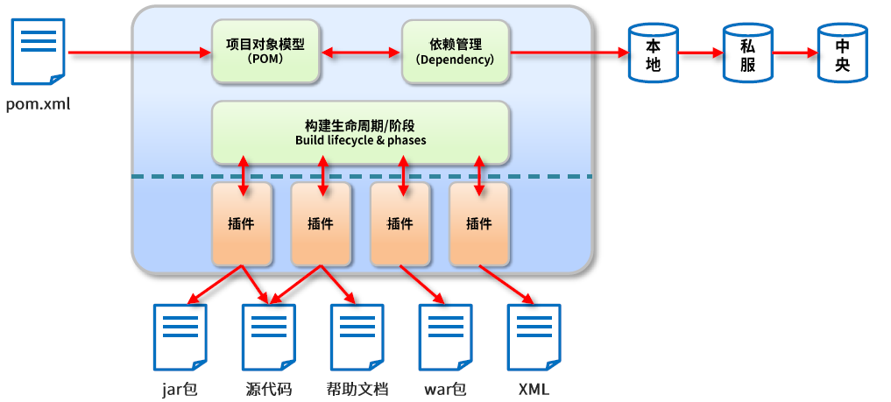
Maven
Maven 是一个项目管理工具，可以对 Java 项目进行自动化的构建和依赖管理。

Slide 15
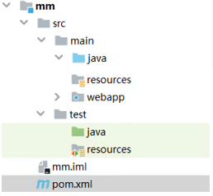
Maven的作用
Maven的作用可以分成三类。
项目构建：提供标准的，跨平台的自动化构建项目的方式
依赖管理：方便快捷的管理项目依赖的资源（jar包），避免资源间的版本冲突等问题
统一开发结构：提供标准的，统一的项目开发结构，如下图所示

Slide 16
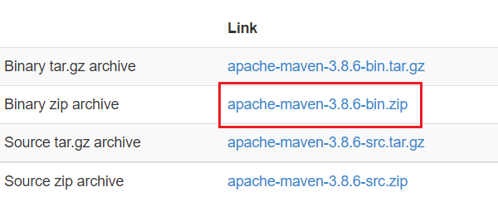
Maven环境配置
官方下载地址：http://maven.apache.org/download.cgi。
将压缩包直接到任意目录（注意不要使用中文路径）

Slide 17
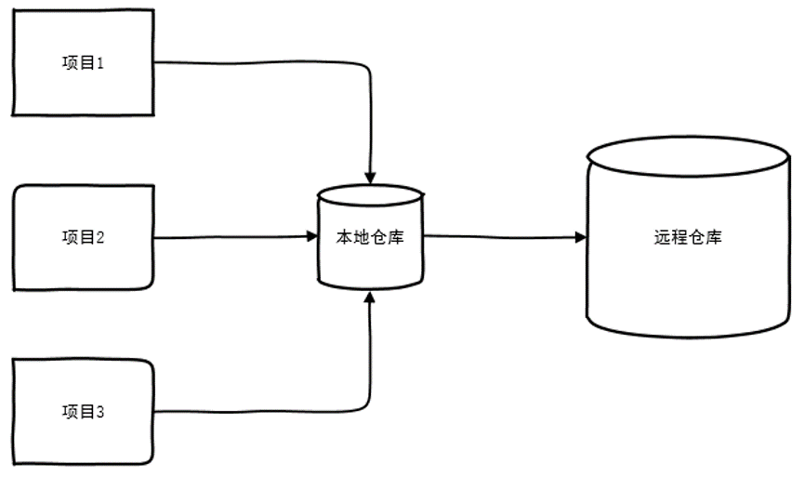
Maven仓库
运行 Maven 的时候，Maven 所需要的任何构件都是直接从本地仓库获取的。如果本地仓库没有，它会首先尝试从远程仓库下载构件至本地仓库。

Slide 18
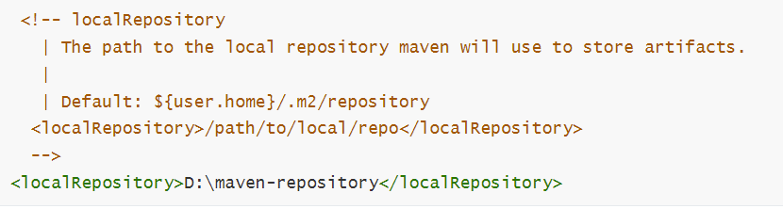
本地仓库配置
修改maven安装包中的conf/settings.xml文件，指定本地仓库位置。

Slide 19
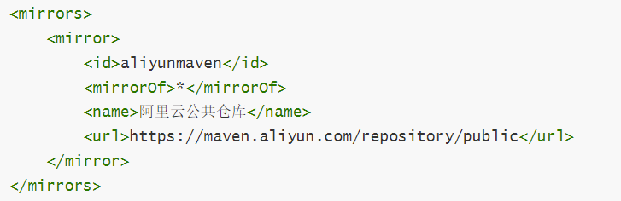
远程仓库配置
maven默认连接的远程仓库位置并不在国内，因此有时候下载速度非常慢，我们可以配置一个国内站点镜像，可用于加速下载资源。

Slide 20
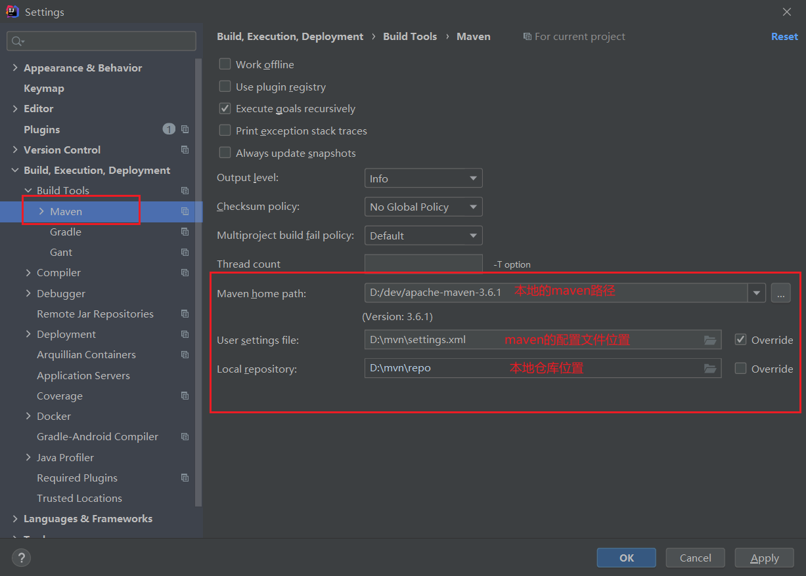
与IDEA集成

